Slide 1
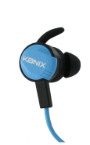
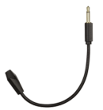
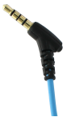
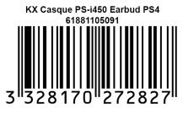
ACCESSOIRES PS4
Casque PS-i450 Earbud PS4
Ecouteurs avec micro amovible
Caractéristiques principales :
Ecouteurs intra-auriculaires confortables pour une réduction optimale du bruit extérieur
Son d’excellente qualité
Idéal pour le gaming sur smartphone
Micro intégré avec contrôle du volume qui permet de recevoir les appels téléphoniques
Second micro oreillette amovible
Adaptateur jack supplémentaire pour brancher sur votre manette
Housse de rangement
Caractéristiques techniques
Matériau | Silicone
Dimensions haut-parleurs | 10 mm
Impédance | 16Ω
Sensibilité Micro | 108dB
Fréquence | 20Hz-20kHz
Longueur du câble | 1,2m
Plug jack micro | 3,5mm
Ref Innelec : 61881105091 Gencod : 3328170272827 Deee : 0,04 €
PVPC* : 29,99 €
 | Poids (kg) | Longueur (mm) | Largeur (mm) | Hauteur (mm) | Quantité (pcs)
Unité |  |  |  |  | 1
Sous PCB
Master PCB
*Prix de vente public conseillé

